Slide 1

HELLO 4.B!
ENGLISH IS HERE ☺
Thursday, 21st May

Slide 2

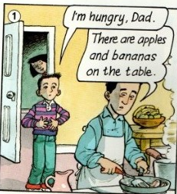
UČEBNICE STR. 45 – KOMIKS (9.část) – 1.
Mám hlad, tati.
Jsou tam jablka a banány na stole.

Slide 3
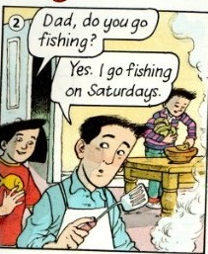
2. obrázek
Tati, jdeš rybařit?
Ano. Chodím rybařit o sobotách.

Slide 4
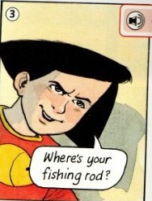
3. obrázek
Kde je tvůj rybářský prut?

Slide 5
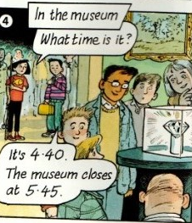
4. obrázek
V muzeu
Kolik je hodin?
Je 4.40.
Muzeum zavírá v 5.45.

Slide 6
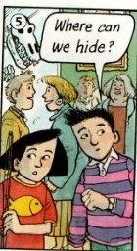
5. obrázek
Kde se můžeme schovat?

Slide 7
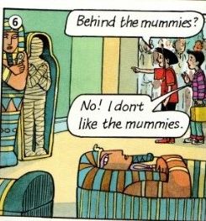
6. obrázek
Za mumie?
Ne!
Já nemám rád mumie.

Slide 8
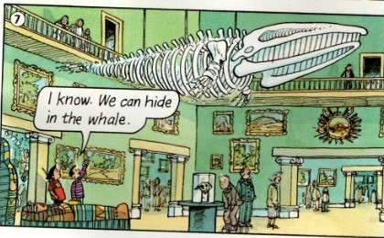
7. obrázek
Já vím.
Můžeme se schovat ve velrybě.

Slide 9
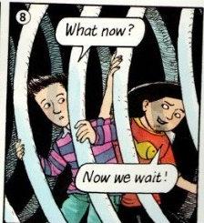
8. obrázek
Co teď?
Nyní čekáme!

Slide 10
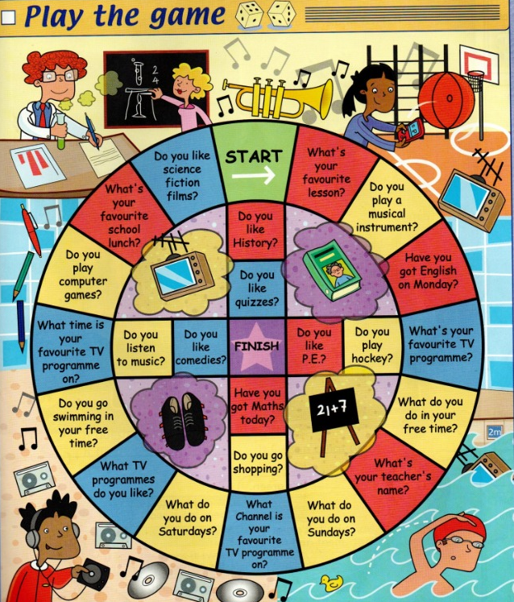
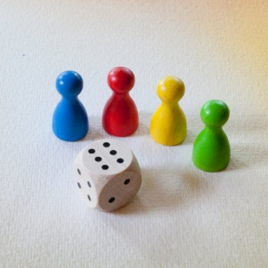
Učebnice str. 47 „hra“
Co potřebujeme?
Kostku a
hrací figurky ☺

Slide 11
Pravidla hry:
1. Začíná se na vnějším kruhu hracího plánu = START!
2. Hází se kostkou a pohybuje se po směru hodinových ručiček.
3. Odpovídá se na každou otázku, na které se zastaví.
4. Když se odpoví správně, zůstává se na místě, kde je.
5. Když se odpoví nesprávně, jednou se nehraje.

Slide 12
Pokračování pravidel hry:
6. Musí se odpovědět alespoň na jednu otázku z každé kategorie – ŠKOLA (červená barva), TELEVIZE (modrá barva) a KONÍČKY (žlutá barva).
7. Potom se musí hodit 6, aby ses dostal na začátek nejbližší stezky. Tam odpovídají na každou otázku.
8. Dopředu se jde jen, když je odpověď správná.
9. Cílem hry je dostat se co nejrychleji do středu = FINISH!

Slide 13
Doufám, že rozumíš všem otázkám ve hře ☺

Slide 14

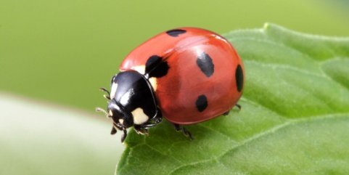
Anketka:
1. přelož „ladybird“
A) slečna ptáček B) slunéčko sedmitečné
2. Co znamená „fishing rod“
A) rybářský prut B) rybářský rod
3) přelož „favourite film“
A) krásný film B) oblíbený film C) favorit

Slide 15

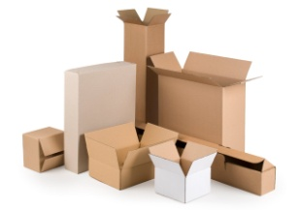
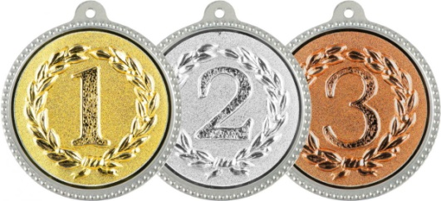
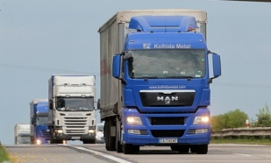
Pokračujeme v anketě …
4. Co znamená „cartoons“?
A) kreslené filmy B) kartóny C) těžká auta
5. Přelož „gold“
A) stříbro B) zlato C) bronz
6. Přelož: „Who are you?“
A) Jak se máš? B) Kde jsi? C) Kdo jsi?

Slide 16

A to je pro dnešek z angličtiny vše ☺
BYE!

Slide 17
REFERENCES:
Chit Chat, Class Book 2, by Paul Shipton
https://cz.depositphotos.com/65350309/stock-illustration-happy-school-kids-cartoon-waving.html
https://www.pngkey.com/maxpic/u2w7e6t4u2w7t4o0/

